Slide 1
Skupinová dynamika
centrum aktivit

Slide 2
Centrum aktivit: Dynamika sociální skupiny
Cílem tohoto centra je obeznámit se s fázemi vývoje skupiny natolik, abychom byli schopni tyto poznatky účelně využít při své práci s třídními (a jinými) kolektivy.
Centrum nesupluje odbornou literaturu na toto téma, nýbrž je s ní ve vzájemně doplňujícím se vztahu.
Rozdělte si prosím role, jako při předchozí práci ve skupinách:
ČASOPES + MODERÁTOR + ZAPISOVATEL + STRÁŽCE ZADÁNÍ

Slide 3
Úkol č. 1 5 + 4x2 min
Na chvíli se každý v mysli vraťte do středoškolských časů.
Vzpomeňte si, s kým jste kamarádil/a, jakou muziku jste poslouchal/a a co vám tehdy přišlo důležité.
Nakreslete či najděte obrázek, který by metaforicky vyjadřoval, jak jste se tehdy cítil/a ve třídě? Jaké jste měli vztahy, s jakou náladou jste tam chodil/a?
Sdílejte ve skupině komentáře k obrázku.

Slide 4
Úkol č. 2 5 min
Diskutujte o rozdílech ve fungování skupiny/třídy, které jste vnímali při komentování svých obrázků.
Pokud zkušenosti vyjádřené v odpovědích ostatních nebyly moc rozdílné, zkuste si sám/sama vzpomenout na různé skupiny, jejichž jste (byl/a) členem, a jak různě jste se v nich cítil/a a jak různě se v nich (spolu)pracovalo.
Pokuste se vytvořit hypotézu, čím mohou být odlišnosti způsobeny.
Co ovlivňuje to, jak se v nějaké skupině cítíme, jaké v ní máme vztahy a jak se nám v ní pracuje?
Hypotézu zapište na slide své skupiny.

Slide 5
Úkol č. 3 7 min
Představte si (ideální) třídu, ve které kolektiv „funguje”, všechno je, jak má být. Prodiskutujte své odpovědi ve skupině, zapište si nejdůležitejší body (budete je potřebovat k další práci).
Jaké má taková třída charakteristiky?
Co se v ní děje a neděje?
Jaké vztahy děti mají?
Jak je to tam s konflikty a jak se řeší?
Jaký má skupina vztah k učiteli?

Slide 6
Úkol č. 4 10 min
Varianta: Nende to
Pokud se někomu z vás nedaří dostat do Jamboardu, nemůžete kreslit, nefunguje to… Nelamte si hlavu, budete muset spoléhat na svou fantazii a těch 10 minut využít na povídání si o tom, jak by to asi mohlo vypadat, co byste při tom mohli prožívat.
Každý má svou pastelku a celá vaše skupina kreslí postupně na 4 listy papíru s tímto zadáním:
Na první list kreslí každý za sebe kresbu, kterou se představí ostatním ve skupině.
Na druhém listu papíru se během 20 sekund snaží každý zabrat co nejvíce místa svou barvou.
Na třetím listu papíru kreslí všichni jeden společný obrázek, ale v každém okamžiku kreslí vždy jen jeden.
Na čtvrtém listu papíru kreslí všichni jeden společný obrázek a kreslí ho všichni zároveň.

Slide 7
Úkol č. 4 10 min
V následujícím úkolu budeme technicky experimentovat s nejasným výsledkem. Je potřeba, aby všichni ve skupině mohli kreslit na jeden „papír“.
Varianta 1: Jde to
Otevřete si podle své skupiny příslušný odkaz na Jamboardu a pracujte podle pokynů, které tam najdete. Jsou tam 4 stránky, 4 úkoly. Každý kreslí jen jednou barvou.
Mirek: https://jamboard.google.com/d/1XzfufJXZSzDz3Dbu6rORvX8elZq2oHPP0e9kVUXparw/edit?usp=sharing
Jindra: https://jamboard.google.com/d/1eON5bjOiFX1haVCpptRAEm-ODWI0kXnIsADi348ok8o/edit?usp=sharing
Červenáček: https://jamboard.google.com/d/1N2w61N2JqIwfVE3AUy-BVGdMWSztPIDuLuqXtFJaprA/edit?usp=sharing
Jarka: https://jamboard.google.com/d/1EqjBKXX78Mv9eU_5Rt7L2_sEi8iGDPH7fFgjzoAMevw/edit?usp=sharing
Rychlonožka: https://jamboard.google.com/d/1EqjBKXX78Mv9eU_5Rt7L2_sEi8iGDPH7fFgjzoAMevw/edit?usp=sharing

Slide 8
Úkol č. 5 7 min
Pokud bychom vzali vaše čtyři obrázky jako paralelu k vývoji skupiny,
jaké jsou charakteristiky jednotlivých fází?
obrázek: fáze seznámení
obrázek: fáze bouření
obrázek: fáze utváření spolupráce
obrázek: harmonická spolupráce
Diskutujte o těchto fázích z hlediska chování členů, jejich vzájemných vztahů, hierarchie a vůdcovství… Zapište si nejdůležitější myšlenky, využijete je v následujícím úkolu.

Slide 9
Úkol č. 6a
Aby se skupina dostala do stádia performingu, tedy stadia, v němž kolektiv funguje ke spokojenosti všech, musí projít všemi předchozími stádii. Seznamte se nyní s jednotlivými stádii vývoje skupiny, tak jak jsou zachyceny v Tuckmanově modelu: Jak to prakticky vypadá, můžete najít např. v tomto videu (5 min, doporučuji zejména fanouškům LOTRa) či názorně v tomto (6.50 min). Jedno si vyberte a podívejte se na něj.
Na závěr srovnejte tento model se svými úvahami na základě zážitků z kreslení.
Český text o různých modelech fází vývoje skupiny pro základní orientaci najdete na Wikipedii.

Slide 10
Úkol č. 6b 15 min na a) i b)
Přečtěte si podrobnosti o jednotlivých fázích Tuckmanova modelu zde.
Najděte v něm odpovědi na následující otázky:
Jak se vyvíjejí vztahy ve skupině?
Co jsou cíle jednotlivých fází? Co se musí stát/odehrát, aby se skupina mohla posunout do další fáze?
Jak dlouho jednotlivé fáze trvají?
Co se stane, pokud skupina prodělá nějakou větší změnu (odejde část členů, změní se vnější autorita, přijde někdo nový…)?

Slide 11
Úkol č. 7 Rekapitulace 10 min
Společně formulujte zákonitosti vývoje skupiny. Měli byste přijít alespoň na tři. Zapište je na sdílený slide.
Řekněte ostatním, co užitečného z dnešní lekce vám pomůže lépe pracovat se skupinou?

Slide 12
Zákonitosti vývoje skupiny
Fáze vývoje jdou v daném pořadí a nelze je přeskakovat.
Při podstatnějších změnách se skupina může "vrátit" ve vývoji o fázi až dvě.
Čas trvání jednotlivých fází je velmi proměnlivý (od dnů až po roky).
Rychlost vývoje skupiny závisí mj. na množství a typu společných aktivit.
Vnější autorita může pozitivně i negativně ovlivňovat vývoj skupiny.
Přechod z fáze do další je možný, když je předchozí fáze završena, je naplněn její cíl.
Každá fáze je dána charakterem vztahů, hierarchií, vývojem norem, vztahem skupiny k úkolu, kvalitou spolupráce, vztahem k vnější autoritě, mírou identifikace jedince s skupinou.
...na co jste mohli přijít

Slide 13
Seznam odkazů použitých v centru
Wikipedie, heslo Fáze vývoje skupiny
Dynamika sociální skupiny, metodický materiál zážitkové pedagogiky.
Jak zlepšit vztahy v naší třídě - metodický materiál pro učitele s popisem aktivit
Videa na Youtube ukazujících Tuckmanův model např. na filmech LOTR, kresbou a najdete tam i spoustu dalších.
Materiál o vývoji skupiny.

Slide 14
Úkol č. 8 BONUS PRO RYCHLÍKY a praktiky
Na základě poznatků, které jste v tomto centru získali, a s využitím vlastních zkušeností navrhněte aktivitu pro některou z fází vývoje skupiny. Cílem aktivity je vždy pomoci skupině posunout se ve skupinové dynamice tak, aby dosáhla další fáze (v případě performingu, aby upevnila své kvality).
U aktivity uveďte zdůvodnění, proč je vhodná právě do této fáze. Jak konkrétně pomáhá rozvoji skupiny?
Stručný popis alespoň jedné aktivity spolu s tím, ke které fázi se hodí, vložte na slide své skupiny.
Inspirovat se můžete třeba tady. Také si můžete najít materiály (bakalářky, diplomky, metodické materiály různých organizací) popisující adaptační kurzy, jsou to zásobárny aktivit cílených na klima třídy.

Slide 15
Mirek Dušín
Hypotéza
Určující: Společnost zájmů, průvodce (tř. Učitel)
Rozdíly:
- skupinky vs individua
- proměna vs stálost
- iniciace vs pasivnost
Zákonitosti vývoje skupiny:
VZTAHY- 1.přátelské -2.obhájení zájmů - 3.rovnocennost(vůdce jako partner)- 4.sounáležitost
CÍLE- 1.snaha najití role -2. zažití konfliktu –3.společný cíl, pocit bezpečí -4. Cíl i skupina
TRVÁNÍ- až se vyřeší co se má vyřešit :D
ZMĚNA- opakování stádiových fází, vývoj se prodělá znovu, zrychleně

Slide 16
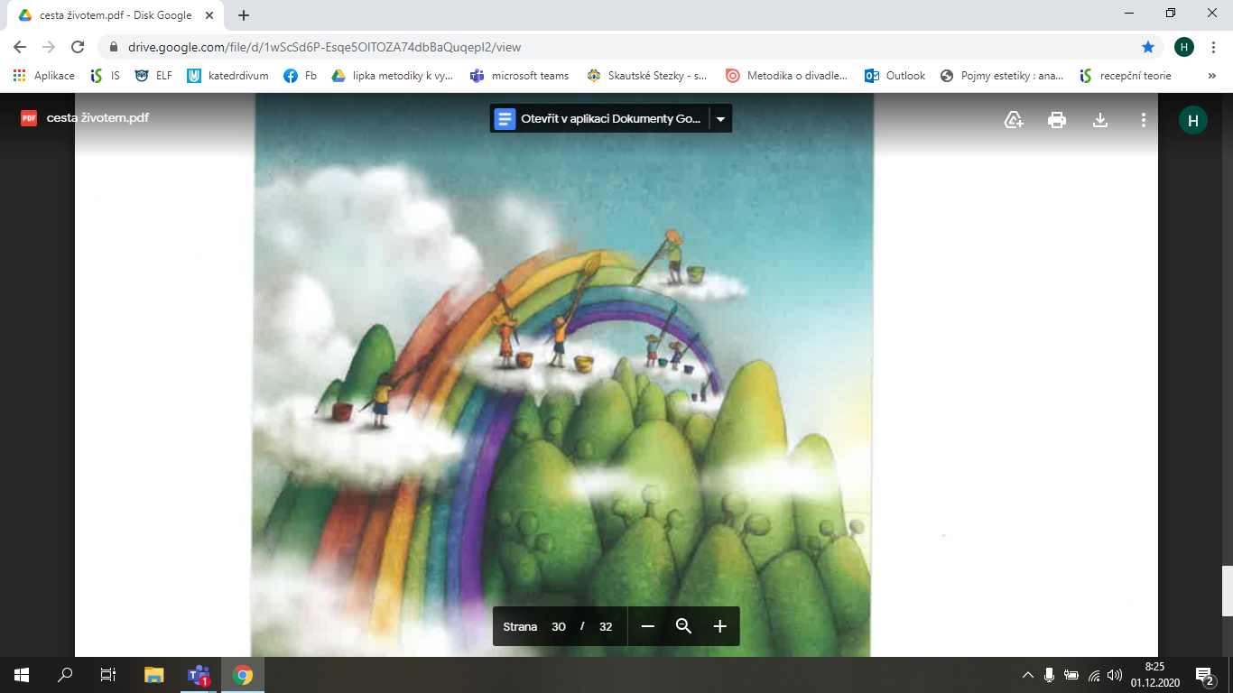
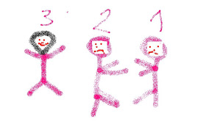
MIREK DUŠÍN - OBRÁZKY - 1. ÚKOL
IDEÁLNÍ TŘÍDA:
- Otevřená a spolupracující třída
- hledání řešení konfliktů
- přátelské a respektující vztahy
- hledání nových řešení konfliktů, úhlů pohledu, demokratické rozhodování,
- respektující, přátelský

Slide 17
Jarka Metelka
Hypotéza
Převaha jednoho pohlaví může způsobit vyčlenění toho druhého.
Charakterové rysy (introverti, extroverti, cholerici, flegmatici,…) - lidé s podobným charakterem se sdružují a mohou vyčleňovat osoby s jiným charakterovým rysem. To, jaké charakterové rysy ve třídě převládají, může ovlivnit klima třídy.
zákonitosti vývoje skupiny

Slide 18
Jindra Hojer
hypotéza
zákonitosti vývoje skupiny

Slide 19
Rychlonožka
Hypotéza
Blízký člověk (spolužák) jako opora
Centrum- každý se snaží být nejlepší
Způsob řešení problémů ze strany pedagoga
Role učitele ve skupině
zákonitosti vývoje skupiny

Slide 20
Červenáček
Hypotéza
- odlišnosti mohou být způsobeny a závisí na lidech, kteří jsou členy dané skupiny
- závisí na prostředí, ve kterém se daný jedinec/jedinci nachází
zákonitosti vývoje skupiny
- společný zájem a cíl
-

